Slide 1


پیاده‌سازی یک ابزار داده‌کاوی مبتنی بر آپاچی اسپارک برای داده‌های جاری
سینا شیخ‌الاسلامی
sinash@aut.ac.ir
استادان راهنما: دکتر امیرحسین پی‌براه
دکتر سید رسول موسوی
دانشگاه صنعتی امیرکبیر
۹ تیر ۱۳۹۵

Slide 2
فهرست
داده‌های جاری: کاربردها و چالش‌ها
بسترهای پردازش داده‌های جاری
مروری بر رابط برنامه‌نویسی اسپارک‌استریمینگ
الگوریتم نمونه‌برداری تصادفی توزیع‌یافته با مخزن ثابت (DRSFR)
طراحی و پیاده‌سازی ابزار
جمع‌بندی و کارهای آینده

Slide 3

داده‌های جاری: کاربردها و چالش‌ها
داد‌ه‌های جاری: کاربردها و چالش‌ها
بسترهای پردازش داده‌های جاری
مروری بر رابط برنامه‌نویسی اسپارک استریمینگ
جمع‌بندی و کارهای آینده
طراحی و پیاده‌سازی ابزار
الگوریتم DRSFR
داده‌های جاری
* https://www.pehub.com/2014/03/thomson-reuters-partners-with-cambridge-associates-on-benchmark-data/

Slide 4
داده‌های جاری: کاربردها و چالش‌ها
داده‌های جاری: کاربردها و چالش‌ها
بسترهای پردازش داده‌های جاری
مروری بر رابط برنامه‌نویسی اسپارک استریمینگ
جمع‌بندی و کارهای آینده
طراحی و پیاده‌سازی ابزار
الگوریتم DRSFR
برخی کاربردهای داده‌های جاری
شناسایی الگوهای لحظه‌ای جستجو در وب
تشخیص موضوعات داغ در شبکه‌های اجتماعی
نظارتِ پزشکی
کنترل ترافیک هوشمند در شبکه‌های حمل و نقل
پایش محیط زیستی
شبکه‌های هوشمند انرژی
تشخیص ناهنجاری در تراکنش‌های بانکی
تشخیص حملات به شبکه‌های کامپیوتری

Slide 5
داده‌های جاری: کاربردها و چالش‌ها
داد‌ه‌های جاری: کاربردها و چالش‌ها
بسترهای پردازش داده‌های جاری
مروری بر رابط برنامه‌نویسی اسپارک استریمینگ
جمع‌بندی و کارهای آینده
طراحی و پیاده‌سازی ابزار
الگوریتم DRSFR
چالش‌های پردازش و کاوش داده‌های جاری

Slide 6
داده‌های جاری: کاربردها و چالش‌ها
داد‌ه‌های جاری: کاربردها و چالش‌ها
بسترهای پردازش داده‌های جاری
مروری بر رابط برنامه‌نویسی اسپارک استریمینگ
جمع‌بندی و کارهای آینده
طراحی و پیاده‌سازی ابزار
الگوریتم DRSFR
چالش‌های پردازش و کاوش داده‌های جاری
نیاز به الگوریتم‌های تک-عبوره
نیاز به پردازش و کاوش بهنگام یا کم‌تأخیر
عدم امکان ذخیره‌ی همه‌ی داده‌ها برروی حافظه‌های انبوه و پایگاه‌داده‌ها
امکان تغییر در نرخ ورود و حجم داده‌ها
وقوع تحول در داده‌ها

Slide 7
بسترهای پردازش داده‌های جاری
داد‌ه‌های جاری: کاربردها و چالش‌ها
بسترهای پردازش داده‌های جاری
مروری بر رابط برنامه‌نویسی اسپارک استریمینگ
جمع‌بندی و کارهای آینده
طراحی و پیاده‌سازی ابزار
الگوریتم DRSFR
مدل کلاسیک پردازش داده‌های جاری
شکل ۱ - یک سامانه‌ی پردازش داده‌های جاری [۲]

Slide 8
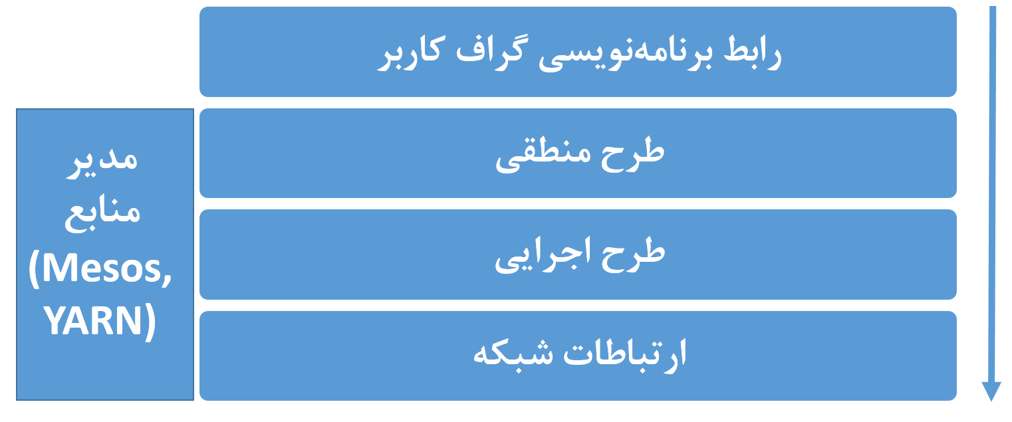
بسترهای پردازش داده‌های جاری
داد‌ه‌های جاری: کاربردها و چالش‌ها
بسترهای پردازش داده‌های جاری
مروری بر رابط برنامه‌نویسی اسپارک استریمینگ
جمع‌بندی و کارهای آینده
طراحی و پیاده‌سازی ابزار
الگوریتم DRSFR
معماری بسترهای توزیع‌یافته‌ي پردازش داده‌های جاری
شکل ۲ - معماری بسترهای توزیع‌یافته‌ي پردازش داده‌های جاری [۱۴]

Slide 9




بسترهای پردازش داده‌های جاری
داد‌ه‌های جاری: کاربردها و چالش‌ها
بسترهای پردازش داده‌های جاری
مروری بر رابط برنامه‌نویسی اسپارک استریمینگ
جمع‌بندی و کارهای آینده
طراحی و پیاده‌سازی ابزار
الگوریتم DRSFR
بسترهای توزیع‌یافته‌ی مطرح پردازش داده‌های جاری
Apache Flink
Apache Storm
Apache Spark
Heron

Slide 10
بسترهای پردازش داده‌های جاری
داد‌ه‌های جاری: کاربردها و چالش‌ها
بسترهای پردازش داده‌های جاری
مروری بر رابط برنامه‌نویسی اسپارک استریمینگ
جمع‌بندی و کارهای آینده
طراحی و پیاده‌سازی ابزار
الگوریتم DRSFR
انتخاب بستر پیاده‌سازی و اجرای الگوریتم‌ها
معیار‌های موردنظر:
شرایط استفاده (آزاد بودن، متن‌باز بودن، گواهی‌های مورد استفاده)
میزان فعال بودن جامعه‌ی توسعه‌دهندگان
در دسترس بودن مستندات و منابع آموزشی

Slide 11
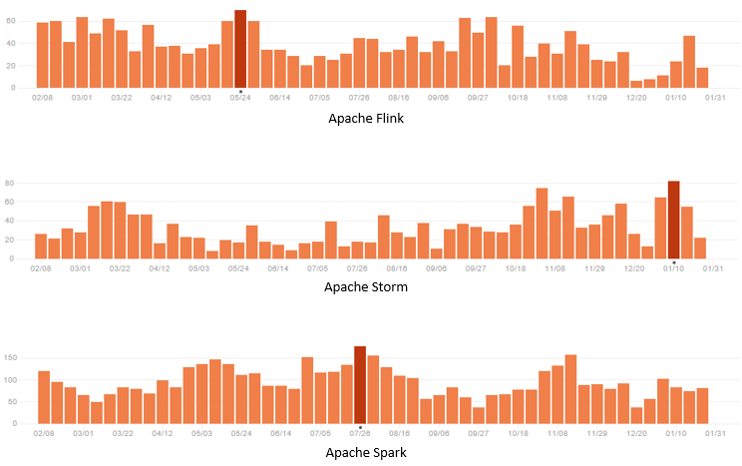
بسترهای پردازش داده‌های جاری
داد‌ه‌های جاری: کاربردها و چالش‌ها
بسترهای پردازش داده‌های جاری
مروری بر رابط برنامه‌نویسی اسپارک استریمینگ
جمع‌بندی و کارهای آینده
طراحی و پیاده‌سازی ابزار
الگوریتم DRSFR
انتخاب بستر پیاده‌سازی و اجرای الگوریتم‌ها (ادامه)
شکل ۳ – تعداد تغییرات اعمال شده در کد در هر هفته برای هر بستر در بازه‌ی فوریه ۲۰۱۵ تا ژانویه ۲۰۱۶

Slide 12
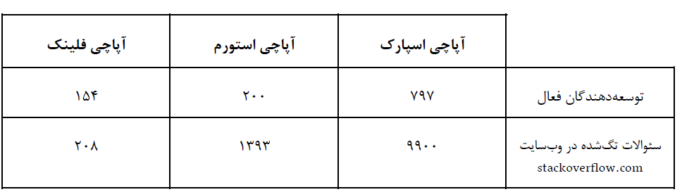
بسترهای پردازش داده‌های جاری
داد‌ه‌های جاری: کاربردها و چالش‌ها
بسترهای پردازش داده‌های جاری
مروری بر رابط برنامه‌نویسی اسپارک استریمینگ
جمع‌بندی و کارهای آینده
طراحی و پیاده‌سازی ابزار
الگوریتم DRSFR
انتخاب بستر پیاده‌سازی و اجرای الگوریتم‌ها (ادامه)
شکل ۴ – مقایسه‌ی برخی ویژگی‌های مربوط به توسعه‌ي سه بستر (در تاریخ ۳۱ ژانویه ۲۰۱۶)
Notes:
As of Today (June 29 2016), the number of tagged questions are:
apache-spark 14985
apache-storm 1675
apache-flink 417

Slide 13
بسترهای پردازش داده‌های جاری
داد‌ه‌های جاری: کاربردها و چالش‌ها
بسترهای پردازش داده‌های جاری
مروری بر رابط برنامه‌نویسی اسپارک استریمینگ
جمع‌بندی و کارهای آینده
طراحی و پیاده‌سازی ابزار
الگوریتم DRSFR
انتخاب بستر پیاده‌سازی و اجرای الگوریتم‌ها (ادامه)

Slide 14

مروری بر رابط برنامه‌نویسی اسپارک‌استریمینگ
داد‌ه‌های جاری: کاربردها و چالش‌ها
بسترهای پردازش داده‌های جاری
مروری بر رابط برنامه‌نویسی اسپارک استریمینگ
جمع‌بندی و کارهای آینده
طراحی و پیاده‌سازی ابزار
الگوریتم DRSFR

Slide 15
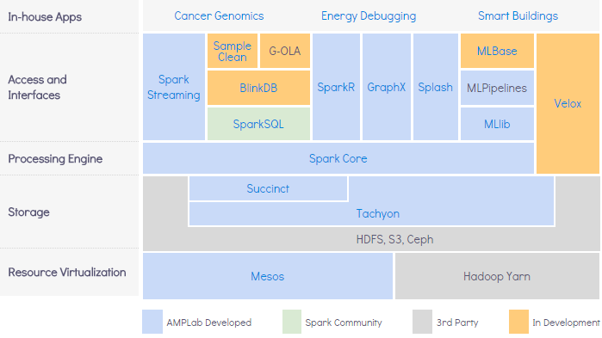
مروری بر رابط برنامه‌نویسی اسپارک‌استریمینگ
داد‌ه‌های جاری: کاربردها و چالش‌ها
بسترهای پردازش داده‌های جاری
مروری بر رابط برنامه‌نویسی اسپارک استریمینگ
جمع‌بندی و کارهای آینده
طراحی و پیاده‌سازی ابزار
الگوریتم DRSFR
جایگاه اسپارک‌استریمینگ در BDAS
شکل ۵ – استک تحلیل داده‌های برکلی (BDAS) [۱۰]

Slide 16
مروری بر رابط برنامه‌نویسی اسپارک‌استریمینگ
داد‌ه‌های جاری: کاربردها و چالش‌ها
بسترهای پردازش داده‌های جاری
مروری بر رابط برنامه‌نویسی اسپارک استریمینگ
جمع‌بندی و کارهای آینده
طراحی و پیاده‌سازی ابزار
الگوریتم DRSFR
مفاهیم و ساختارهای اساسی اسپارک
مجموعه‌داده‌ي ارتجاعی توزیع‌یافته (RDD)
تبدیل‌ها (Transformations)
اقدا‌م‌ها (Actions)
ارزیابی تنبلِ تبدیل‌ها (Lazy Evaluation)
استفاده از زبان اسکالا (Scala)

Slide 17
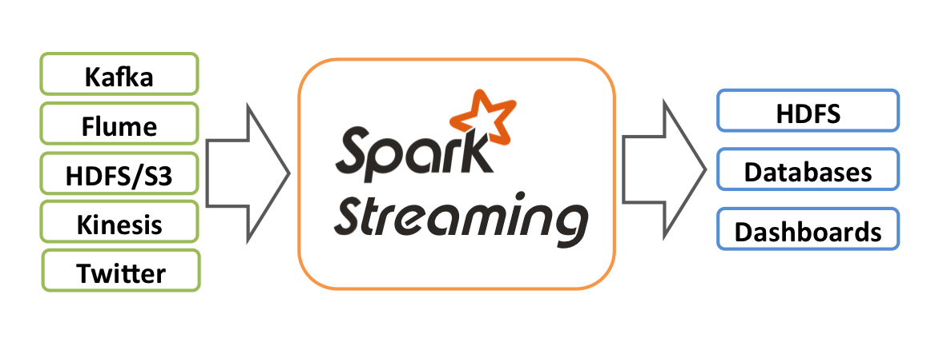
مروری بر رابط برنامه‌نویسی اسپارک‌استریمینگ
داد‌ه‌های جاری: کاربردها و چالش‌ها
بسترهای پردازش داده‌های جاری
مروری بر رابط برنامه‌نویسی اسپارک استریمینگ
جمع‌بندی و کارهای آینده
طراحی و پیاده‌سازی ابزار
الگوریتم DRSFR
جریانِ ورودی و خروجی در اسپارک‌استریمینگ
شکل ۶ – جریان ورودی و خروجی اسپارک‌استریمینگ [۱۱]

Slide 18
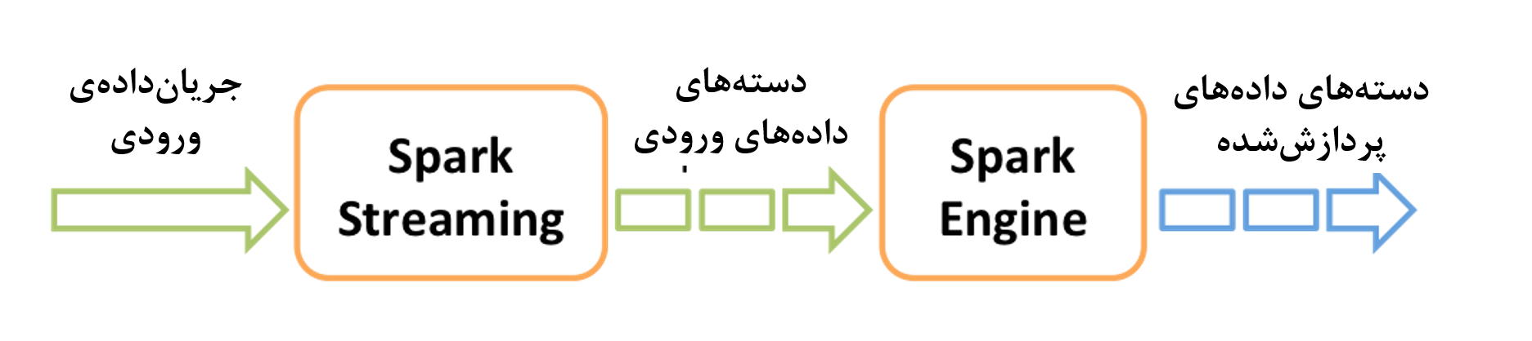
مروری بر رابط برنامه‌نویسی اسپارک‌استریمینگ
داد‌ه‌های جاری: کاربردها و چالش‌ها
بسترهای پردازش داده‌های جاری
مروری بر رابط برنامه‌نویسی اسپارک استریمینگ
جمع‌بندی و کارهای آینده
طراحی و پیاده‌سازی ابزار
الگوریتم DRSFR
تقسیم جریان‌داده به دسته‌های داده
شکل ۷ – تقسیم جریان‌داده‌ی ورودی به دسته‌های داده برای پردازش

Slide 19
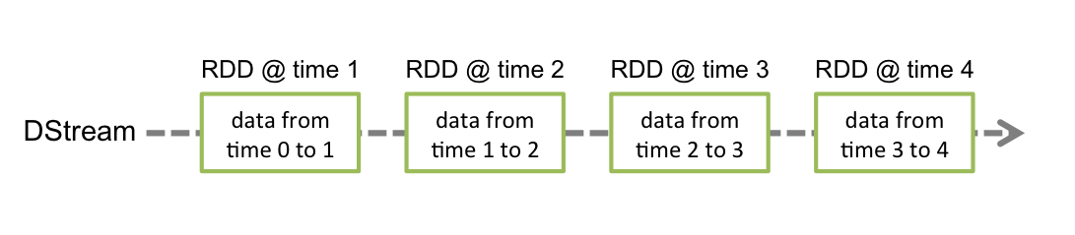
مروری بر رابط برنامه‌نویسی اسپارک‌استریمینگ
داد‌ه‌های جاری: کاربردها و چالش‌ها
بسترهای پردازش داده‌های جاری
مروری بر رابط برنامه‌نویسی اسپارک استریمینگ
جمع‌بندی و کارهای آینده
طراحی و پیاده‌سازی ابزار
الگوریتم DRSFR
جریانِ گسسته‌شده (DStream)
شکل ۸ – جریانِ گسسته‌شده و RDDهای موجود در آن [۱۱]

Slide 20
خلاصه‌ي مباحث مطرح شده تا اینجا
داد‌ه‌های جاری: کاربردها و چالش‌ها
بسترهای پردازش داده‌های جاری
مروری بر رابط برنامه‌نویسی اسپارک استریمینگ
جمع‌بندی و کارهای آینده
طراحی و پیاده‌سازی ابزار
الگوریتم DRSFR
داده‌های جاری، کاربردها و چالش‌ها
بسترهای پردازش داده‌های جاری
مدل کلاسیک پردازش داده‌های جاری
بسترهای توزیع‌یافته
انتخاب بستر پیاده‌سازی
مروری بر رابط برنامه‌نویسی اسپارک‌استریمینگ

Slide 21
الگوریتم نمونه‌برداری تصادفی توزیع‌یافته با مخزن ثابت (DRSFR)
داد‌ه‌های جاری: کاربردها و چالش‌ها
بسترهای پردازش داده‌های جاری
مروری بر رابط برنامه‌نویسی اسپارک استریمینگ
جمع‌بندی و کارهای آینده
طراحی و پیاده‌سازی ابزار
الگوریتم DRSFR
خلاصه‌سازی، نمونه‌برداری و کاربردهای آن
الگوریتم نمونه‌برداری تصادفی با مخزن ثابت (RSFR)
الگوریتم نمونه‌برداری تصادفی توزیع‌یافته با مخزن ثابت (DRSFR)
برای داده‌های شماره‌گذاری شده
برای داده‌های بدون شماره

Slide 22
الگوریتم نمونه‌برداری تصادفی توزیع‌یافته با مخزن ثابت (DRSFR)
داد‌ه‌های جاری: کاربردها و چالش‌ها
بسترهای پردازش داده‌های جاری
مروری بر رابط برنامه‌نویسی اسپارک استریمینگ
جمع‌بندی و کارهای آینده
طراحی و پیاده‌سازی ابزار
الگوریتم DRSFR
کاربردهای خلاصه‌سازی (Synopsis Construction)
برخی روش‌های خلاصه‌سازی
نمونه‌برداری
نمونه‌برداری تصادفی (Random Sampling)
نمونه‌برداری مختصر (Concise Sampling)
ساخت هیستوگرام (Histogram)
موجک‌ها (Wavelets)

Slide 23
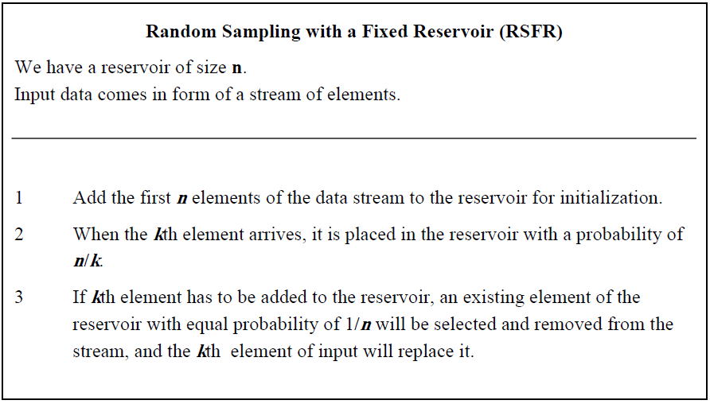
الگوریتم نمونه‌برداری تصادفی توزیع‌یافته با مخزن ثابت (DRSFR)
داد‌ه‌های جاری: کاربردها و چالش‌ها
بسترهای پردازش داده‌های جاری
مروری بر رابط برنامه‌نویسی اسپارک استریمینگ
جمع‌بندی و کارهای آینده
طراحی و پیاده‌سازی ابزار
الگوریتم DRSFR
الگوریتم نمونه‌برداری تصادفی با مخزن ثابت
شکل ۹ – گام‌های اجرای الگوریتم RSFR

Slide 24
الگوریتم نمونه‌برداری تصادفی توزیع‌یافته با مخزن ثابت (DRSFR)
داد‌ه‌های جاری: کاربردها و چالش‌ها
بسترهای پردازش داده‌های جاری
مروری بر رابط برنامه‌نویسی اسپارک استریمینگ
جمع‌بندی و کارهای آینده
طراحی و پیاده‌سازی ابزار
الگوریتم DRSFR
الگوریتم نمونه‌برداری تصادفی با مخزن ثابت (ادامه)
اثبات بدون تبعیض (Unbiased) بودن
ماهیت غیر توزیع‌یافته
حساس بودن به ورود عضو جدید و تضاد با مدل برنامه‌نویسی اسپارک‌استریمینگ

Slide 25
الگوریتم نمونه‌برداری تصادفی توزیع‌یافته با مخزن ثابت (DRSFR)
داد‌ه‌های جاری: کاربردها و چالش‌ها
بسترهای پردازش داده‌های جاری
مروری بر رابط برنامه‌نویسی اسپارک استریمینگ
جمع‌بندی و کارهای آینده
طراحی و پیاده‌سازی ابزار
الگوریتم DRSFR
الگوریتم نمونه‌برداری تصادفی توزیع‌یافته با مخزن ثابت Distributed Random Sampling with a Fixed Reservoir
موازی سازی
بازطراحی طراحی با توجه به مدل برنامه‌نویسی اسپارک‌استریمینگ
پیاده‌سازی
داده‌های شماره‌گذاری شده (Pre-Indexed)
داده‌های بدون شماره
عدم تغییر در منطق کلی و صدق‌کردن اثبات صورت گرفته برای بدون تبعیض بودن

Slide 26
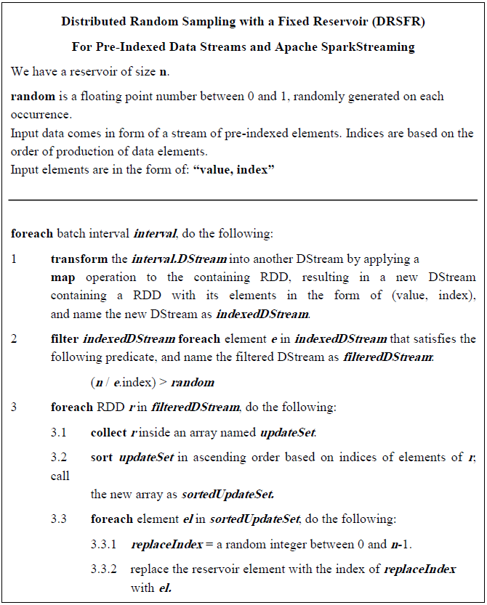
داد‌ه‌های جاری: کاربردها و چالش‌ها
بسترهای پردازش داده‌های جاری
مروری بر رابط برنامه‌نویسی اسپارک استریمینگ
جمع‌بندی و کارهای آینده
طراحی و پیاده‌سازی ابزار
الگوریتم DRSFR
شکل ۹ – گام‌های اجرای الگوریتم DRSFR برای داده‌های شماره‌گذاری شده

Slide 27
طراحی و پیاده‌سازی ابزار
داد‌ه‌های جاری: کاربردها و چالش‌ها
بسترهای پردازش داده‌های جاری
مروری بر رابط برنامه‌نویسی اسپارک استریمینگ
جمع‌بندی و کارهای آینده
طراحی و پیاده‌سازی ابزار
الگوریتم DRSFR
معماری کلی و پیکرپاره‌های ابزار SDMiner
هدف از ایجاد ابزار: ساده‌تر کردن تعریف و اجرای وظایف داده‌کاوی بر بستر آپاچی اسپارک
مدل فرآیندی آبشاری
برخی از مستندات تحلیل و طراحی

Slide 28
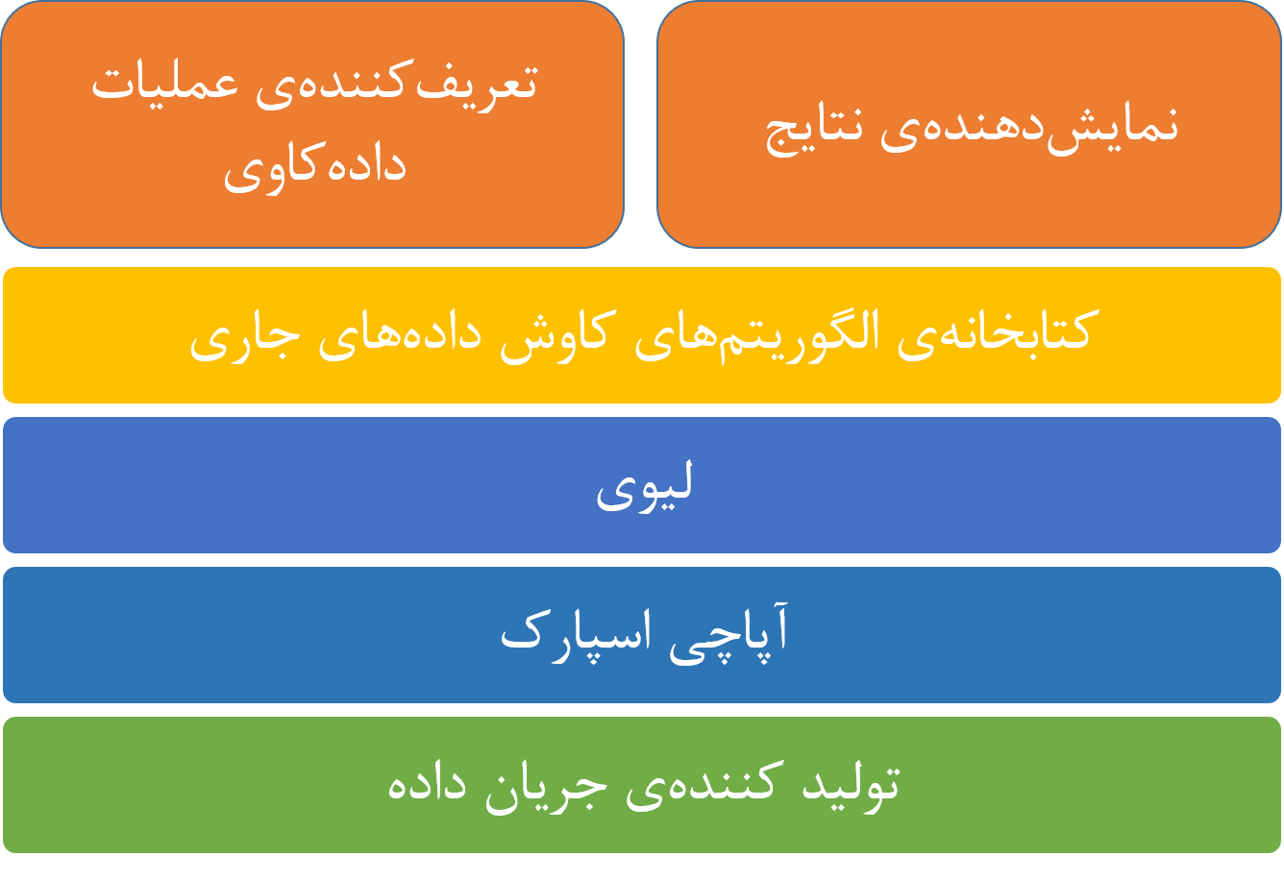
طراحی و پیاده‌سازی ابزار
داد‌ه‌های جاری: کاربردها و چالش‌ها
بسترهای پردازش داده‌های جاری
مروری بر رابط برنامه‌نویسی اسپارک استریمینگ
جمع‌بندی و کارهای آینده
طراحی و پیاده‌سازی ابزار
الگوریتم DRSFR
معماری و پیکرپاره‌های ابزار SDMiner
شکل ۱۰ – معماری لایه‌ای SDMiner

Slide 29
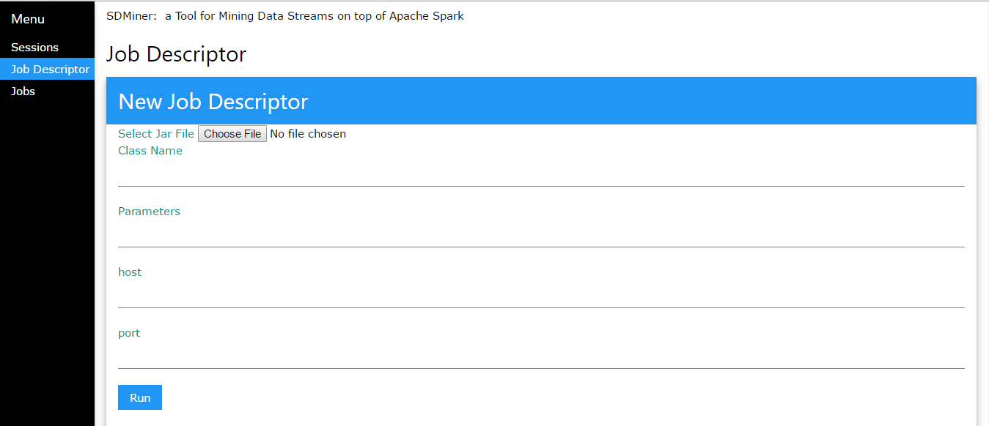
طراحی و پیاده‌سازی ابزار
داد‌ه‌های جاری: کاربردها و چالش‌ها
بسترهای پردازش داده‌های جاری
مروری بر رابط برنامه‌نویسی اسپارک استریمینگ
جمع‌بندی و کارهای آینده
طراحی و پیاده‌سازی ابزار
الگوریتم DRSFR
رابط کاربری تحت وب
شکل ۱۱ – نمای تعریف وظایف داده‌کاوی در SDMiner

Slide 30
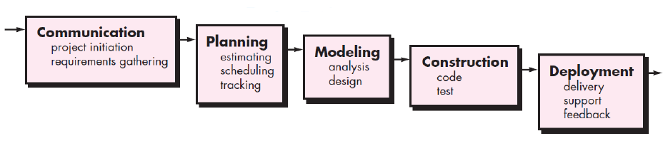
طراحی و پیاده‌سازی ابزار
داد‌ه‌های جاری: کاربردها و چالش‌ها
بسترهای پردازش داده‌های جاری
مروری بر رابط برنامه‌نویسی اسپارک استریمینگ
جمع‌بندی و کارهای آینده
طراحی و پیاده‌سازی ابزار
الگوریتم DRSFR
مدل فرآیندی آبشاری
ارتباط
برنامه‌ریزی
مدل‌سازی
ساخت
استقرار
شکل ۱۲ - مدل فرآیندی آبشاری [۱۳]

Slide 31
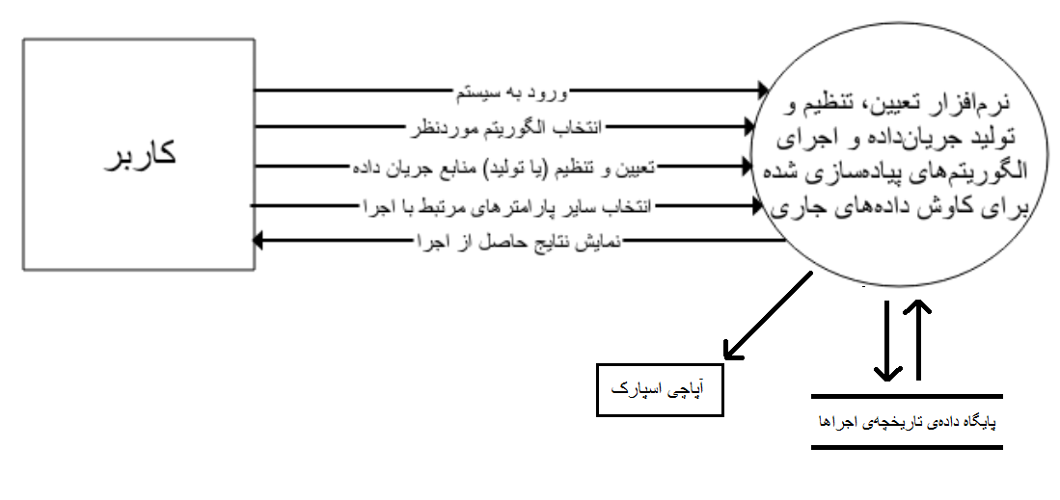
طراحی و پیاده‌سازی ابزار
داد‌ه‌های جاری: کاربردها و چالش‌ها
بسترهای پردازش داده‌های جاری
مروری بر رابط برنامه‌نویسی اسپارک استریمینگ
جمع‌بندی و کارهای آینده
طراحی و پیاده‌سازی ابزار
الگوریتم DRSFR
مستندات تحلیل و طراحی: نمودار مفهومی سطح صفر
شکل ۱۳ – نمودار مفهومی سطح صفر

Slide 32
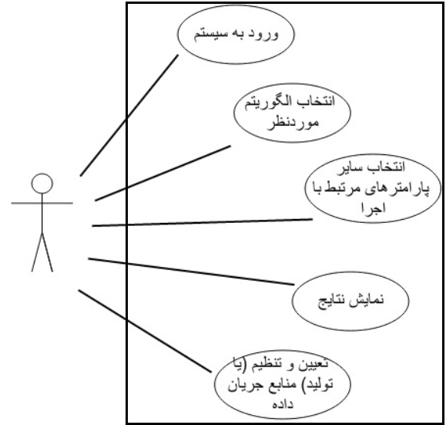
طراحی و پیاده‌سازی ابزار
داد‌ه‌های جاری: کاربردها و چالش‌ها
بسترهای پردازش داده‌های جاری
مروری بر رابط برنامه‌نویسی اسپارک استریمینگ
جمع‌بندی و کارهای آینده
طراحی و پیاده‌سازی ابزار
الگوریتم DRSFR
مستندات تحلیل و طراحی: نمودار مورد کاربرد
شکل ۱۴ – نمودار مفهومی سطح صفر

Slide 33
جمع‌بندی و کارهای آینده
داد‌ه‌های جاری: کاربردها و چالش‌ها
بسترهای پردازش داده‌های جاری
مروری بر رابط برنامه‌نویسی اسپارک استریمینگ
جمع‌بندی و کارهای آینده
طراحی و پیاده‌سازی ابزار
الگوریتم DRSFR
مرور مباحث مطرح شده
کارهای قابل انجام برای توسعه‌ی این پروژه:
غِنابخشی به کتابخانه‌ی الگوریتم‌ها
بازطراحی الگوریتم‌ها به صورت توزیع‌یافته و مبتنی بر مدل برنامه‌نویسی اسپارک
بهبود رابط کاربری
استفاده از روش‌های مصورسازی (Visualization)
افزودن قابلیت نصب، تنظیم و راه‌اندازی اسپارک و لیوی بر روی خوشه‌های موردنظر
افزودن امکان میزان‌سازی (Tuning)
پشتیبانی از دریافت و پردازش هم‌زمان جریان‌داده‌های مختلف
پیشتیبانی از بسترهای توزیع‌یافته‌ی دیگر

Slide 34
منابع و مراجع
[۱] Aggarwal, Charu C. Data streams: models and algorithms. Vol. 31. Springer Science & Business Media, 2007.
[۲] Leskovec, Jure, Anand Rajaraman, and Jeffrey David Ullman. Mining of massive datasets. Cambridge University Press, 2014.
[۳] Andrade, Henrique CM, Buğra Gedik, and Deepak S. Turaga. Fundamentals of Stream Processing: Application Design, Systems, and Analytics. Cambridge University Press, 2014.
[۴] Han, Jiawei, Micheline Kamber, and Jian Pei. Data mining: concepts and techniques. Elsevier, 2011.
[۵] “Apache Flink: Scalable Batch and Stream Data Processing." Web. 31 Jan. 2016. <http://flink.apache.org/>.
[۶] “Apache Storm." Web. 31 Jan. 2016. <http://storm.apache.org/>.
[۷] Zaharia, Matei, et al. "Discretized streams: Fault-tolerant streaming computation at scale." Proceedings of the Twenty-Fourth ACM Symposium on Operating Systems Principles. ACM, 2013.
[۸] Zaharia, Matei, et al. "Resilient distributed datasets: A fault-tolerant abstraction for in-memory cluster computing." Proceedings of the 9th USENIX conference on Networked Systems Design and Implementation. USENIX Association, 2012.
[۹] “Apache Spark™ - Lightning-Fast Cluster Computing." Web. 31 Jan. 2016. <http://spark.apache.org/>.
[۱۰] “BDAS, the Berkeley Data Analytics Stack." AMPLab UC Berkeley. Web. 31 Jan. 2016. <http://amplab.cs.berkeley.edu/software/>.

Slide 35
منابع و مراجع
[۱۱] “Spark Streaming | Apache Spark." Web. 31 Jan. 2016. <http://spark.apache.org/streaming/>. [۱۲] Kreps, Jay, Neha Narkhede, and Jun Rao. "Kafka: A distributed messaging system for log processing." NetDB, 2011.
[۱۳] Pressman, Roger S. Software engineering: a practitioner's approach., 7th Edition, McGraw-Hill, 2009.
[۱۴] Kamburugamuve, Supun, and Geoffrey Fox. "Survey of Distributed Stream Processing.", 2015.
[۱۵] Bifet, Albert, et al. "StreamDM: Advanced Data Mining in Spark Streaming." 2015 IEEE International Conference on Data Mining Workshop (ICDMW). IEEE, 2015.
[۱۶] “Spark Streaming Programming Guide." Spark Streaming. Web. 06 Apr. 2016. <http://spark.apache.org/docs/latest/streaming-programming-guide.html>.
[۱۷] Das, Tathagata, Matei Zaharia, and Patrick Wendell. "Diving into Spark Streaming's Execution Model." Databricks. 2015. Web. 06 Apr. 2016. <https://databricks.com/blog/2015/07/30/diving-into-spark-streamings-execution-model.html>.
[۱۸] “MLlib | Apache Spark." Web. 06 Apr. 2016. <http://spark.apache.org/mllib/>.
[۱۹] “Livy, an Open Source REST Service for Apache Spark" Web. 21 June. 2016. <http://livy.io/>.

Slide 36

با تشکر از توجه شما ☺

